Slide 1

Présentation de Colodus pour un exemplarisateur

Slide 2
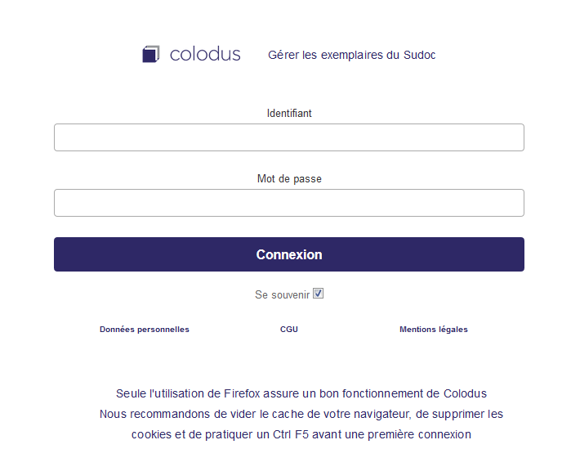
Interface de connexion https://colodus.sudoc.fr
Pour utiliser Colodus, l’identifiant et le mot de passe fournis par le responsable CR sont obligatoires.
En cas de perte, contacter le responsable CR, seul habilité à les fournir.

Slide 3
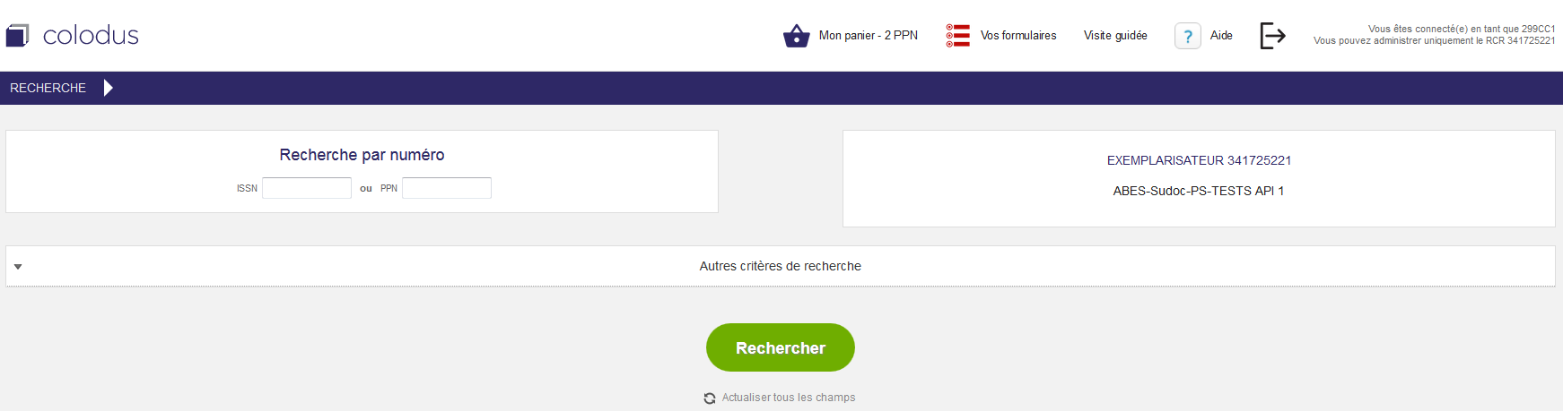
Page d’accueil
La page d’accueil se décompose en plusieurs zones :
Recherche par numéro
Rappel du login et du numéro RCR
Autres critères de recherche

Slide 4

Recherche simple
Pour effectuer une recherche simple,
saisir un numéro ISSN (avec ou sans tiret) ou un PPN.

Slide 5
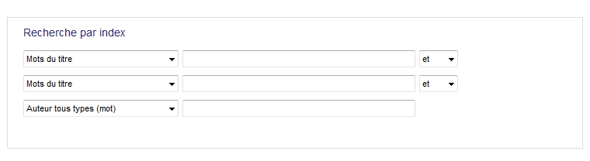
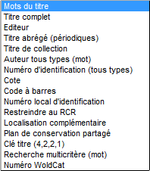
Recherche avancée
Le mode recherche avancée s’active en cliquant sur « Autre critères de recherche ». Deux sections apparaissent :
Recherche par index
Filtrer par (langue, pays, année de publication)

Slide 6
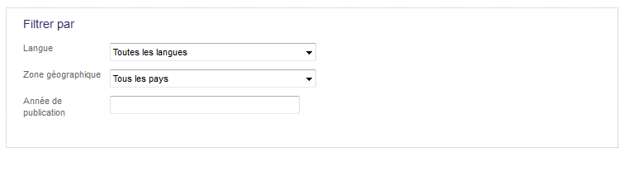
Année de publication
Le formulaire permet de choisir une année ou une période.
Par exemple :
« 2010 » : Restreint la recherche aux documents publiés en 2010
« 2010-2011 » : Restreint à la période 2010/2011
« 2007- » : Restreint à la période 2007 et au-delà
« - 2013 » : Restreint à tout ce qui est antérieur à 2013

